Slide 1
ERASMUS+ PROJEKT Job shadowing u vrtiću Najdihojca u Ljubljani
Odgojiteljice: Dora Viduka
Stela Repeša

Slide 2
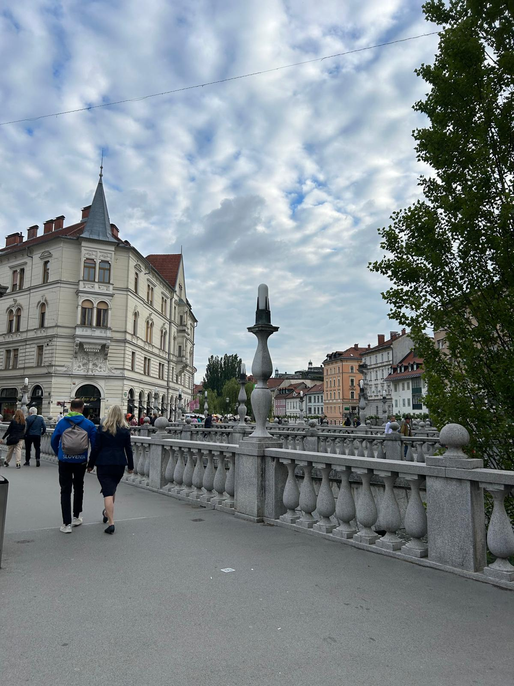
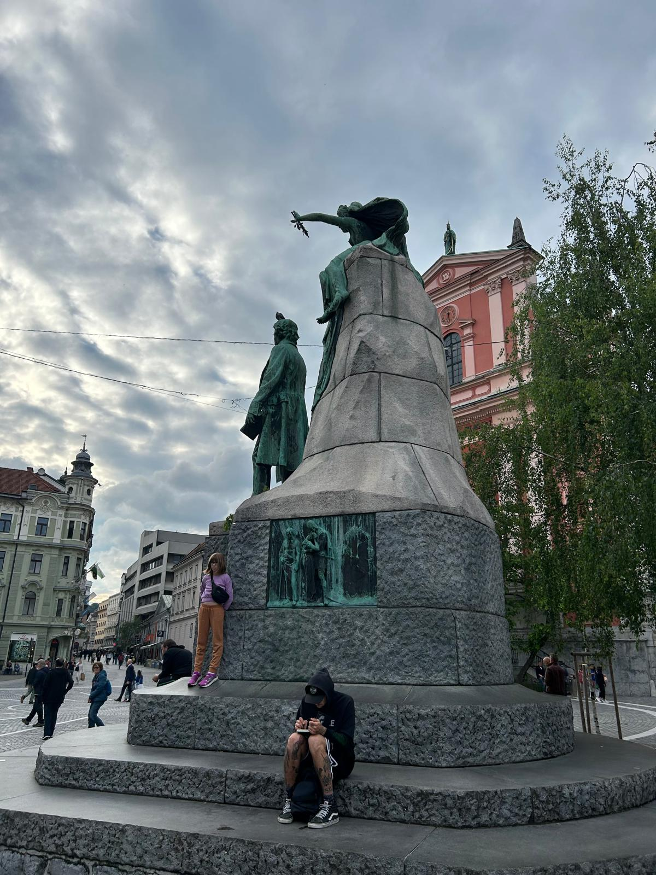
1. Ljubljana, Slovenija

Slide 3
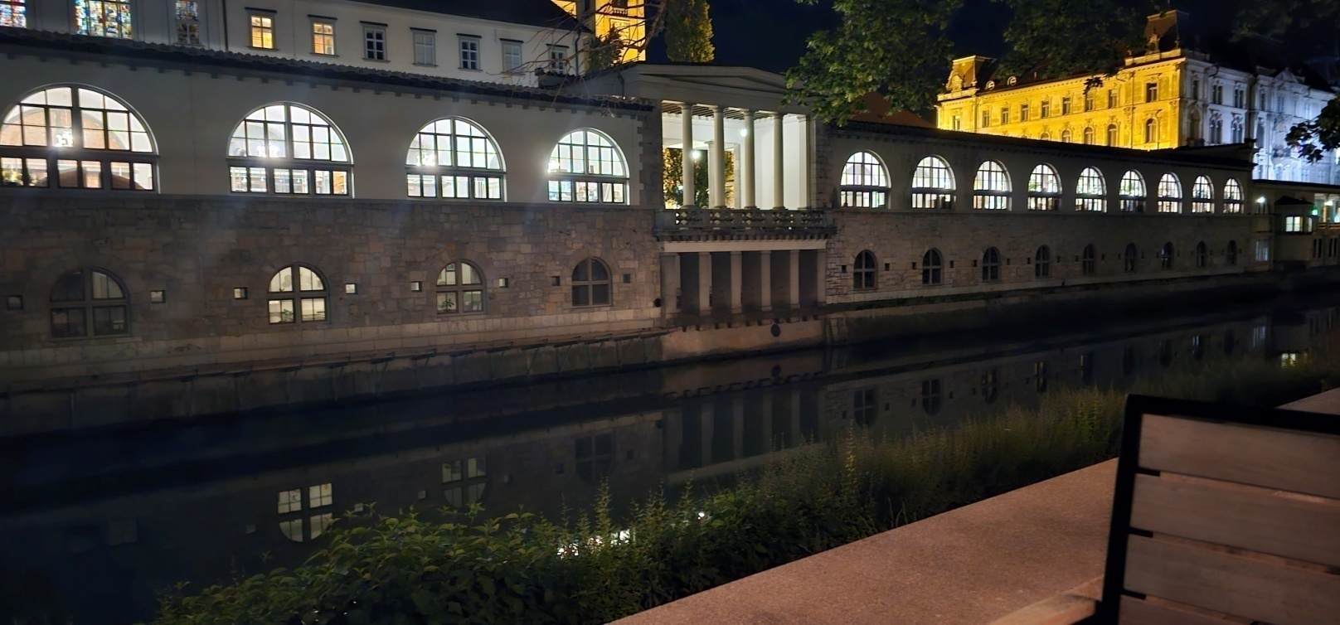
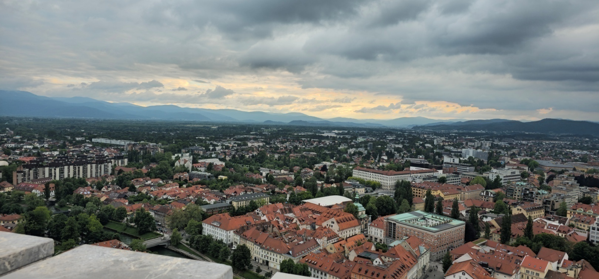

Slide 4
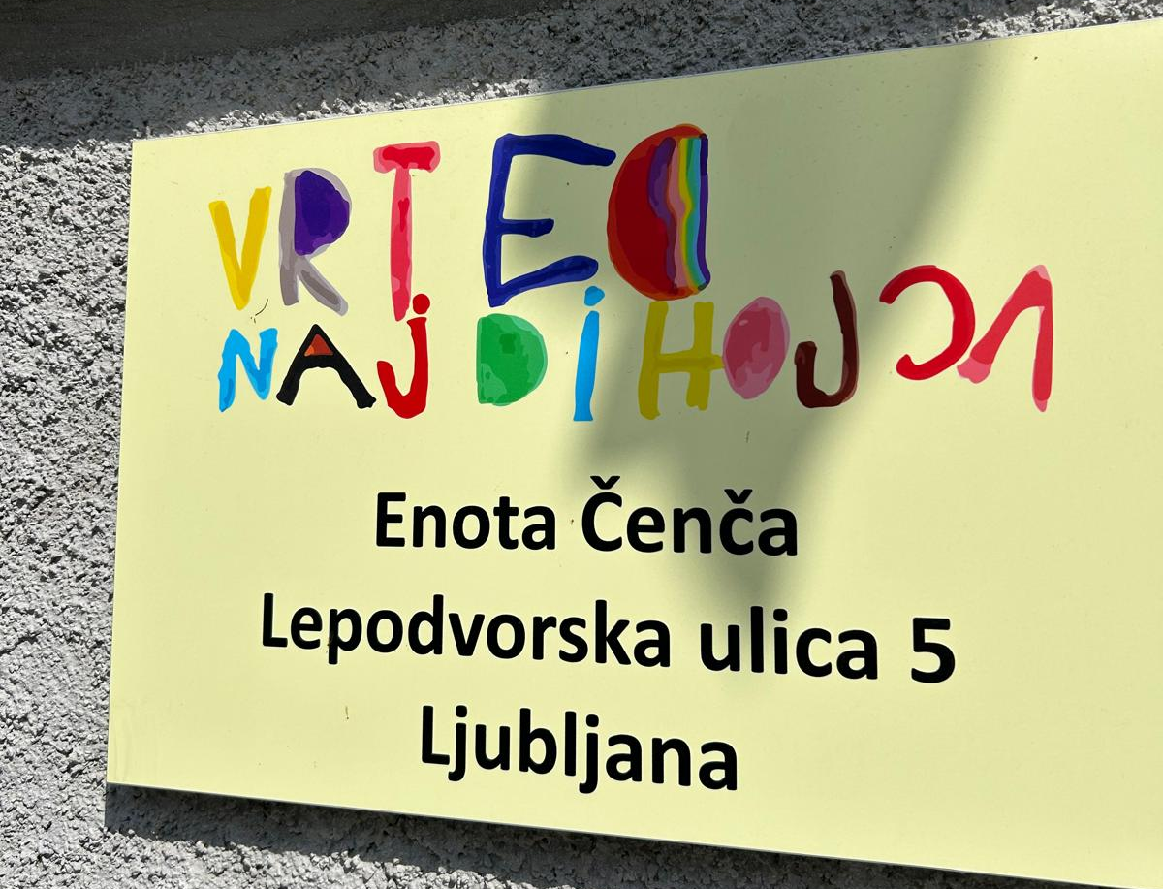
2. Vrtec Najdihojca – Enit Čenča
Tri objekta, drugi po redu u Ljubljani
12 grupa, preko 170 zaposlenih, preko 800 djece
Radno vrijeme – od 6:30 do 17:00h
Odgojitelj i pomoćnik + asistent po potrebi
Odgojitelj – završen fakultet; pomoćnik – srednja škola za odgojitelja; asistent – stručna osoba

Slide 5
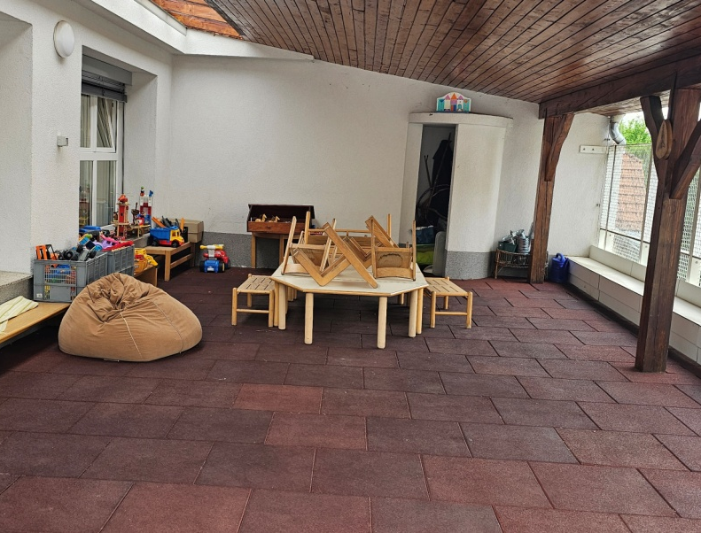
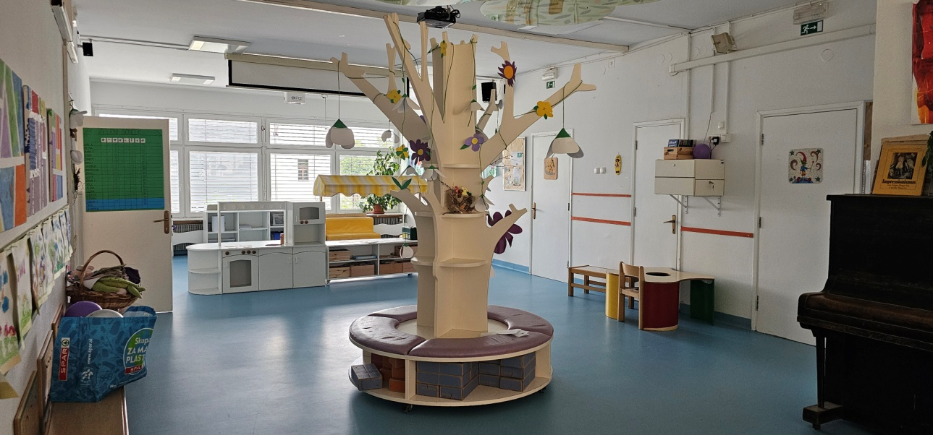
Djeca od 11 mjeseci do 6 godina (jako puno stranaca)
Boravak izvan vrtića u prirodi za svu djecu
Odlazak u školu – odluka roditelja; nema predškole niti testiranja
Odvojen vanjski prostor – vrtić/jaslice
Stručnjaci – borave u vrtiću za djecu s PP (nemaju zdravstvenog djelatnika); brinu samostalno o urednosti skupine

Slide 6
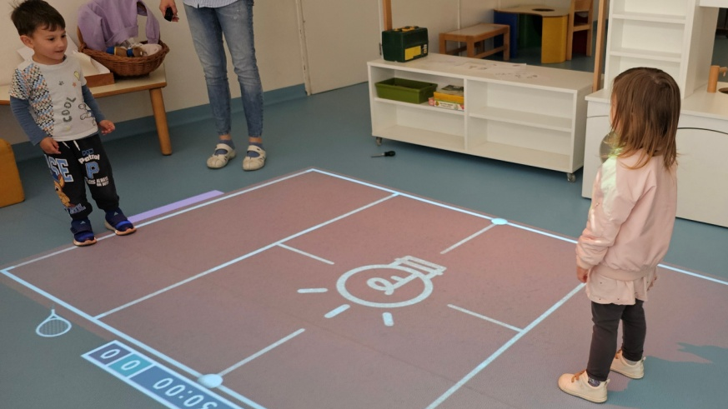
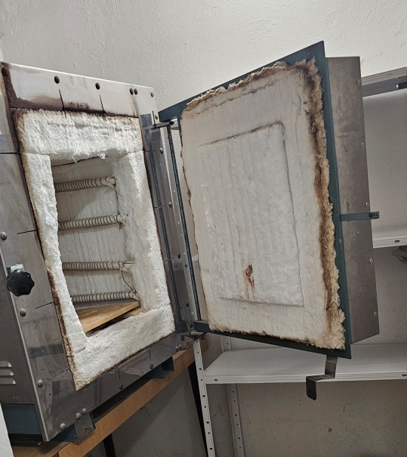
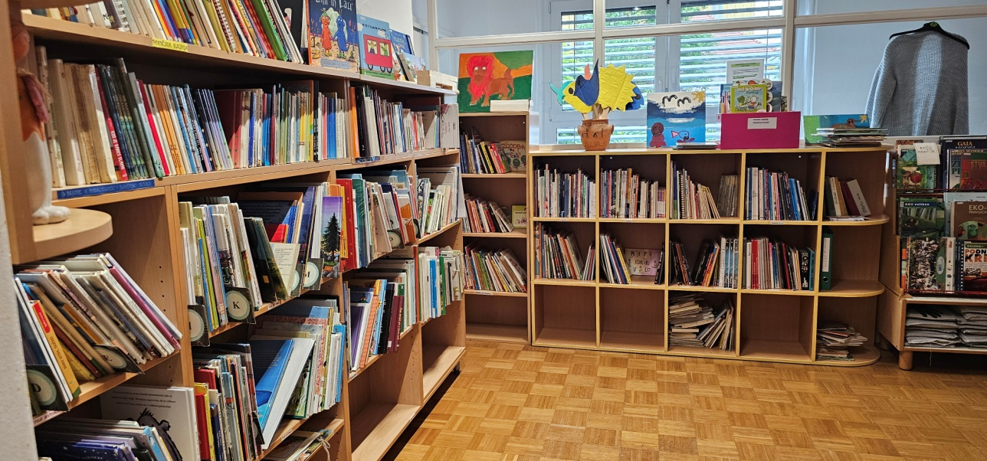
Doručak od 8:00 - 9:00h, a ručak od 11:30 - 12:30h
Spavanje od 12:00 do 14:00h
Dežurstvo – vrtić od 15:30h,
a jaslice od 16:00h
Aktivnosti na popodnevnom
odmoru – mirne igre i dvorana
Broj djece po skupinama – jaslice (od 12 do 15) i vrtić (od 21 do 25)

Slide 7
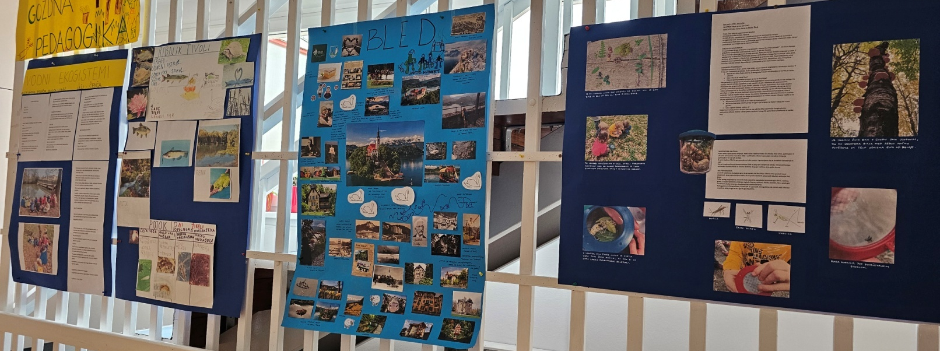
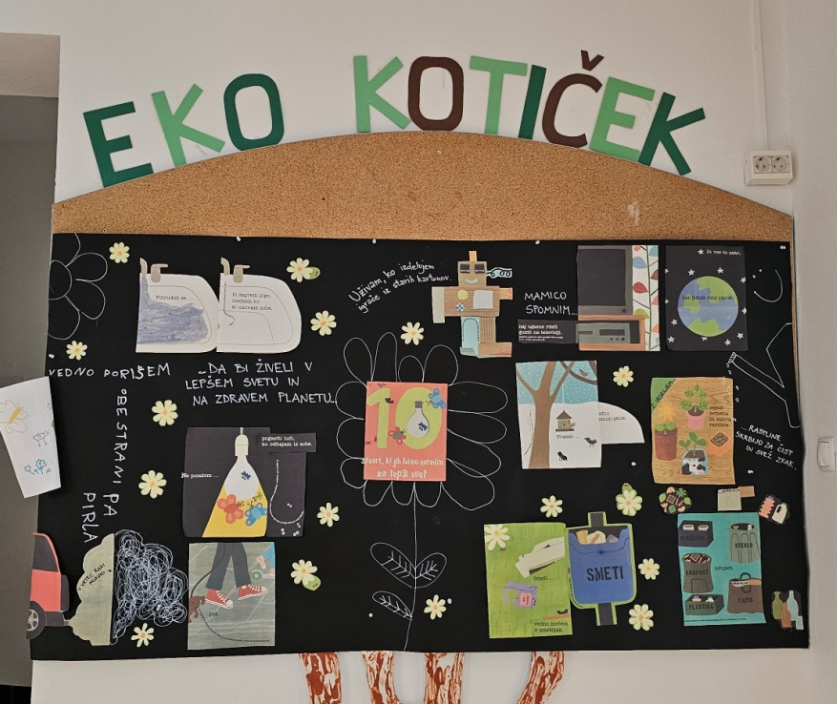
EKO-kutak i sadnice:

Slide 8
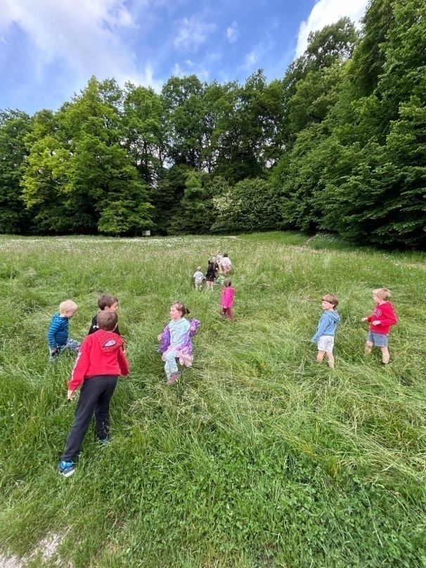
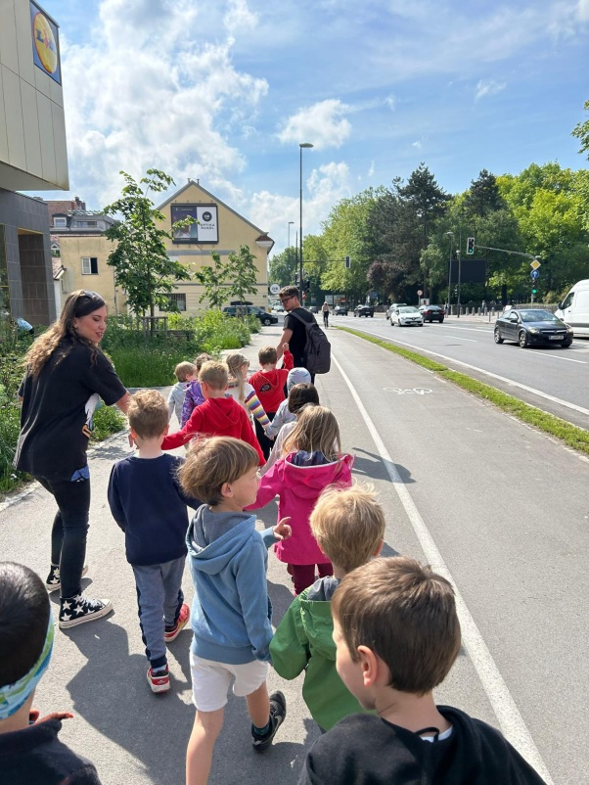
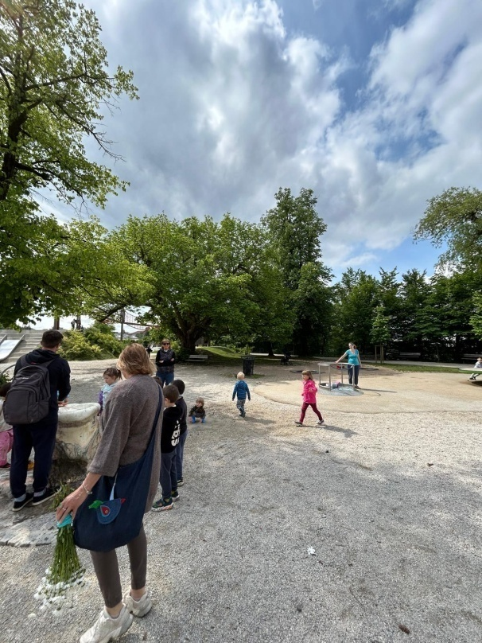
Igre na otvorenom:

Slide 9
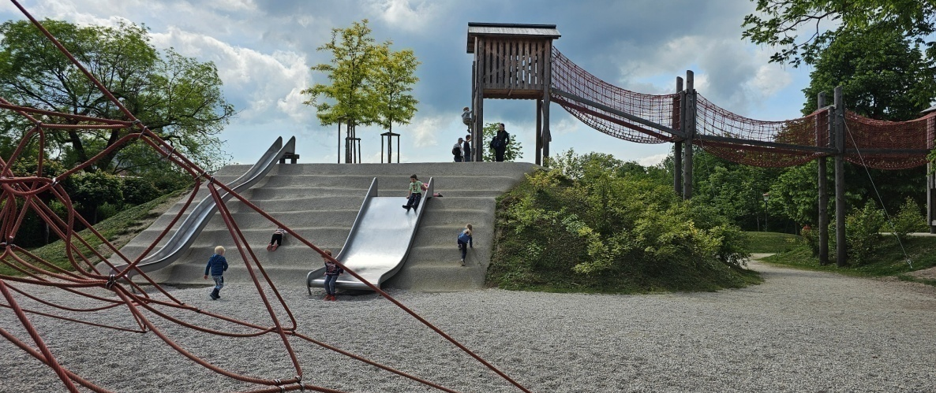
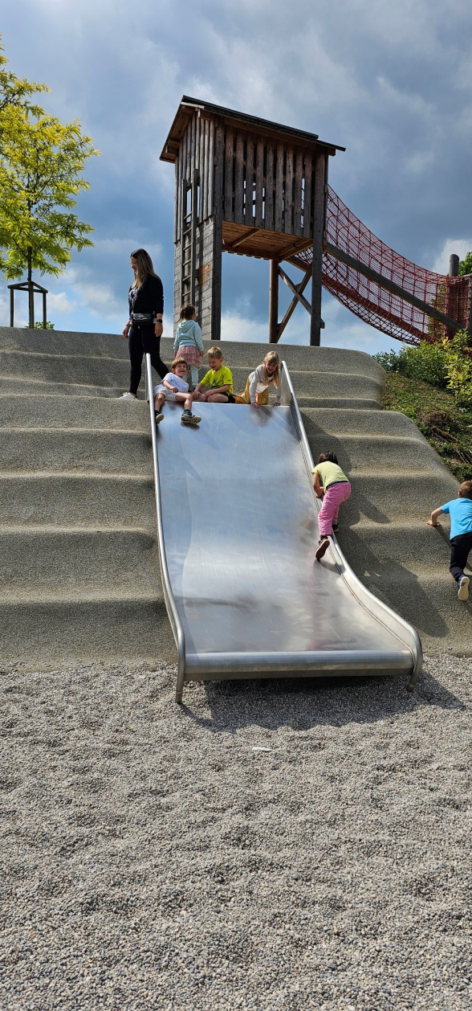
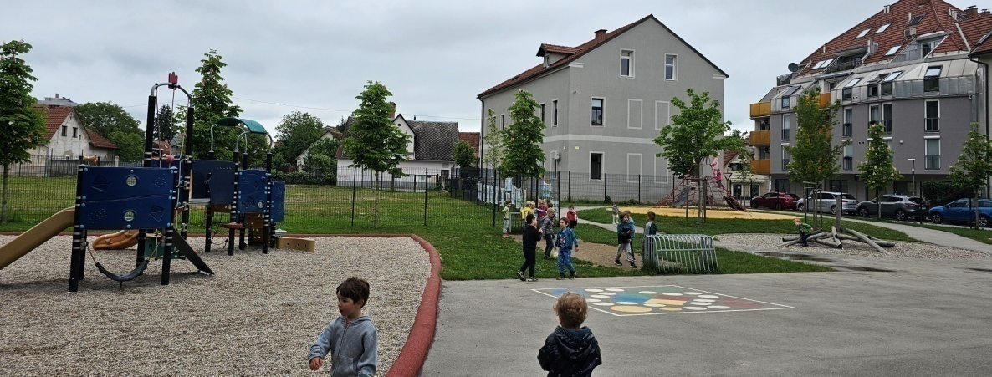
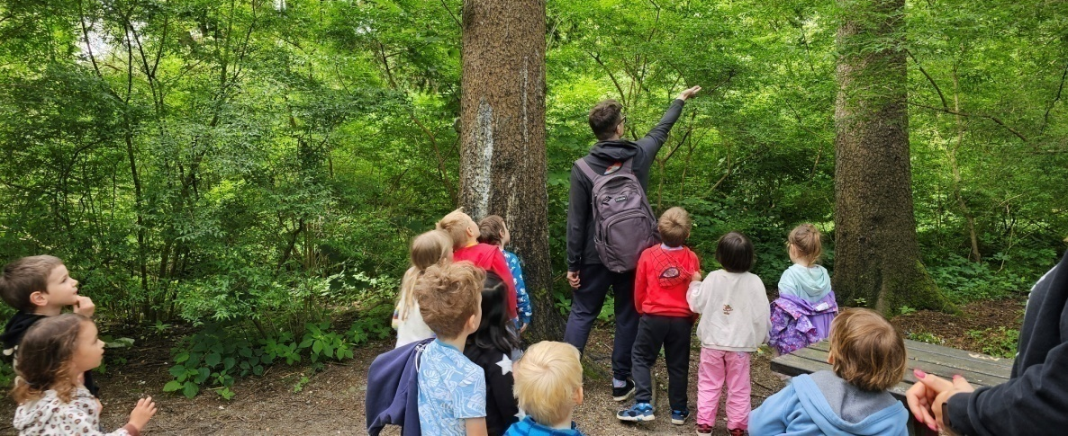

Slide 10
Aktivnosti u organizaciji vrtića:
Izleti
Skijanje
Klizanje
Ljetovanje – plivanje
Izvanvrtićke aktivnosti sa stručnjacima:
Balet
Joga
Ples
U sklopu vrtića – knjižnica, dvorana, soba za pečenje gline, šivaona

Slide 11
3. Vrtićka skupina “Mali Princ”
Odgojitelj: Matic Škulj + pomoćnik Irena
Vegeterijanska grupa
Broj djece: 21
Dob djece: od 3 do 6 godina
Nakon doručka – jutarnji krug (čitanje, pjesmice uz pratnju instrumenta, razgovor)
Svakodnevni boravak na vanjskom prostoru – dvorište u sklopu i izvan vrtića, park Tivoli i obližnji parkovi

Slide 12
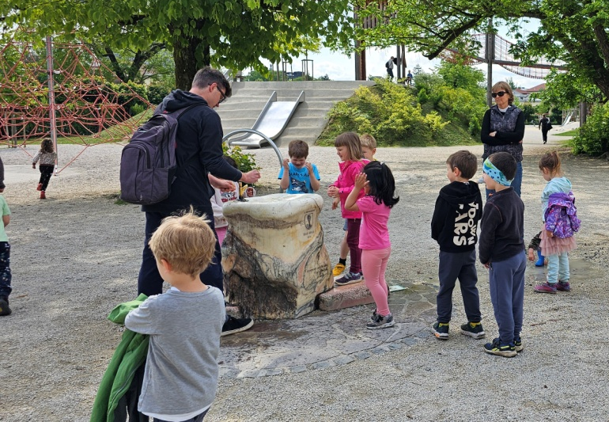
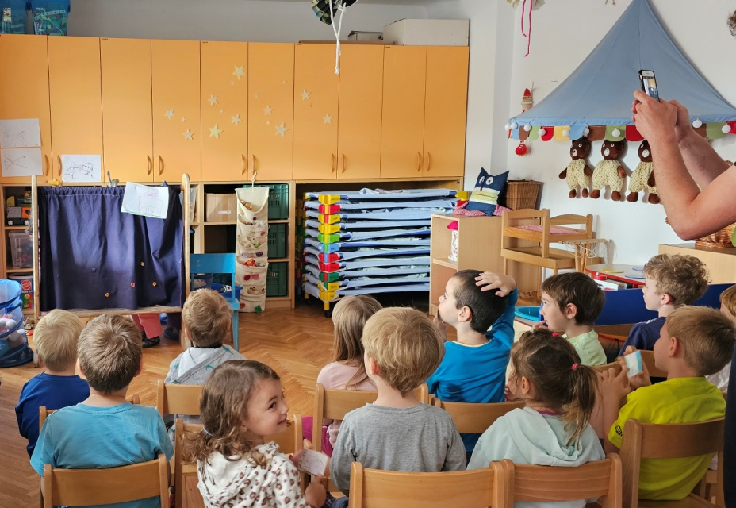
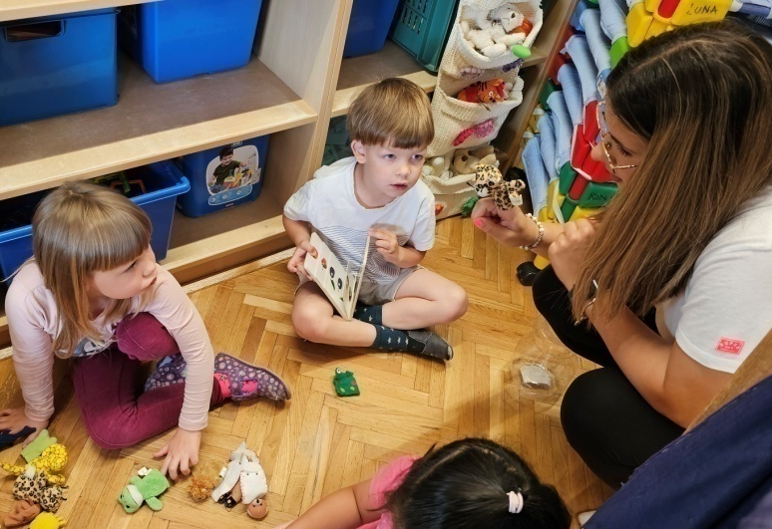
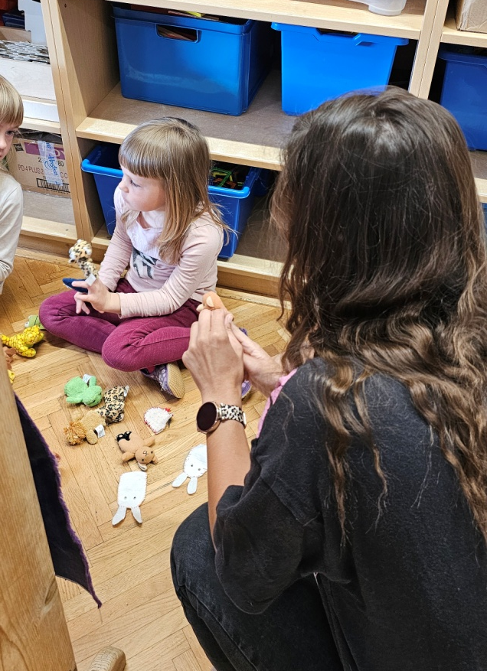

Slide 13
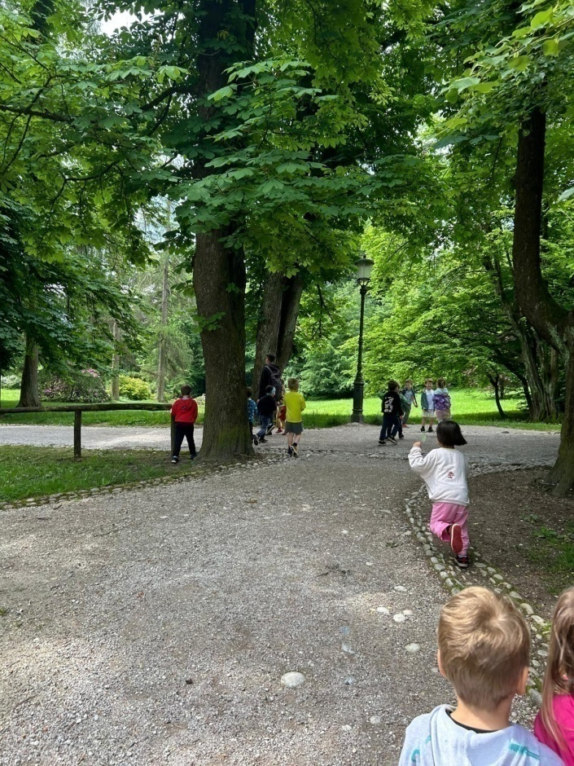
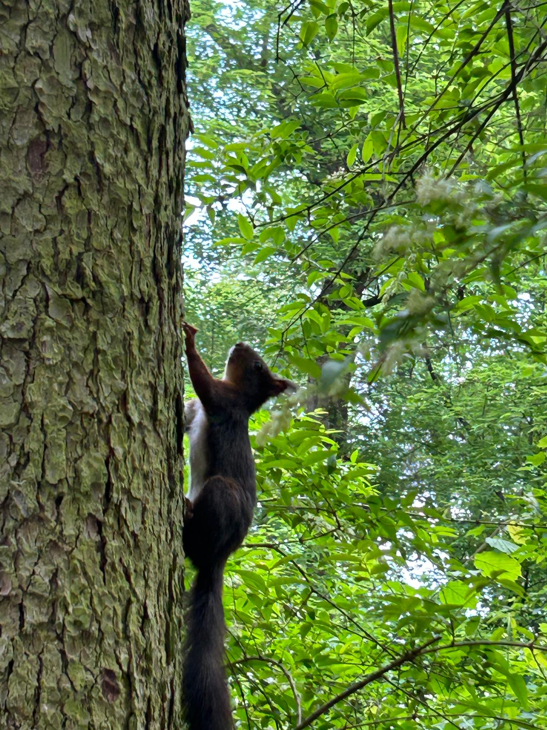
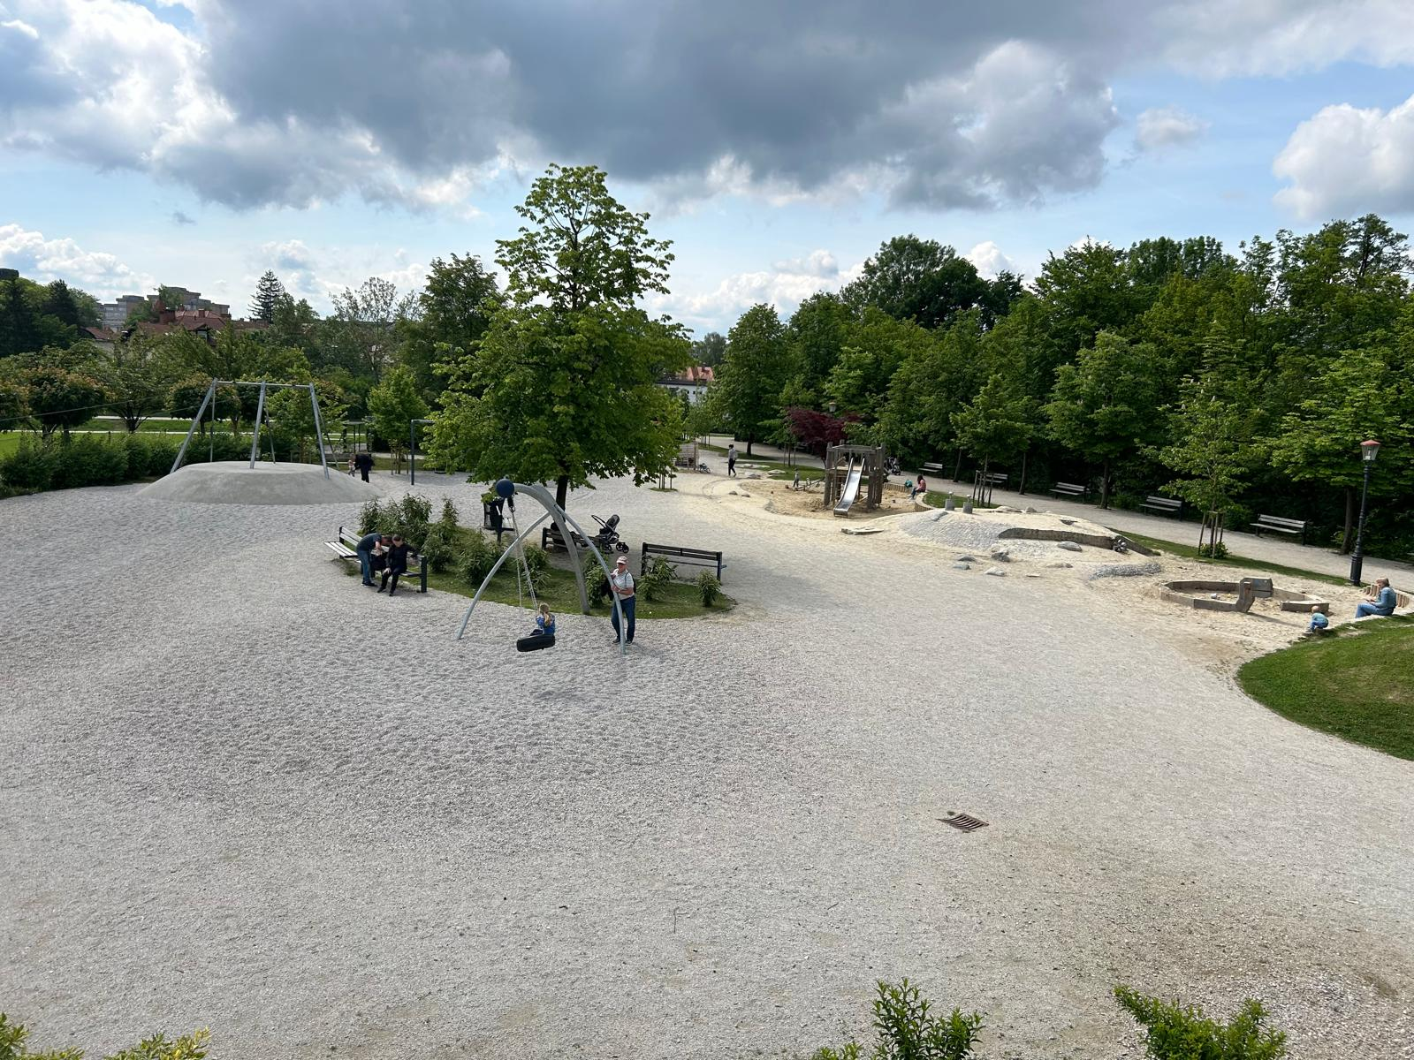

Slide 14
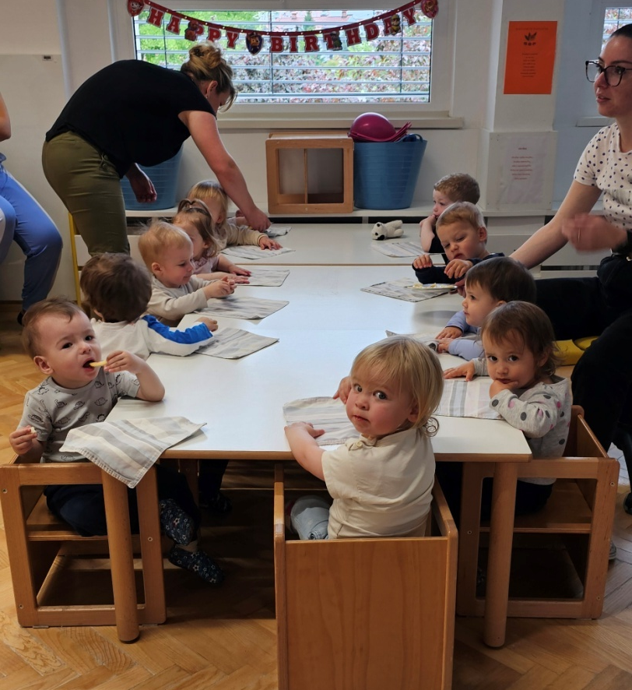
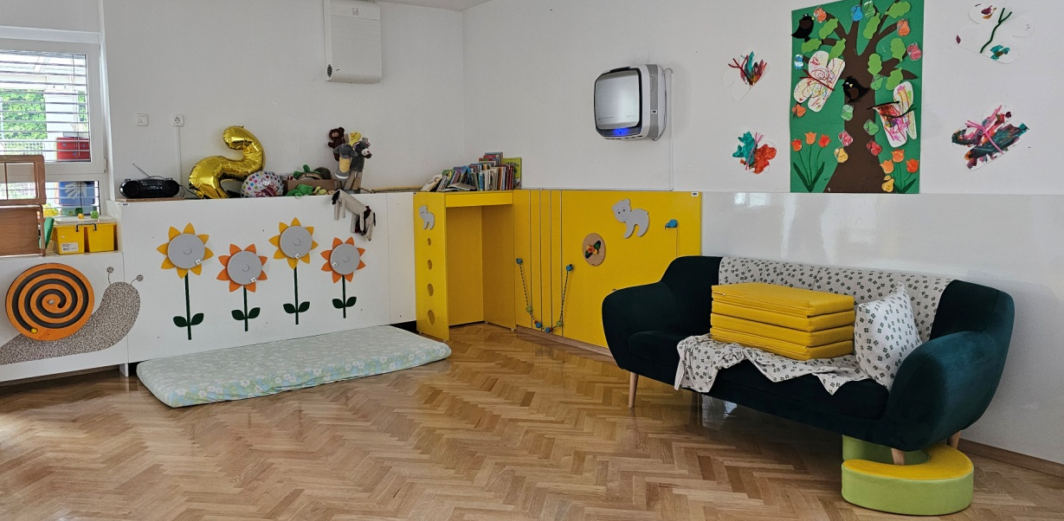
4. Jaslička skupina “Hruške”
Odgojiteljica: Marjetka Perc + pomoćnik Florijana
Broj djece: 14
Dob djece: od 11 mjeseci do 3 godine
Upisi su mogući kroz cijelu godinu
Doručak do 9h, a ručak u 11:30h

Slide 15
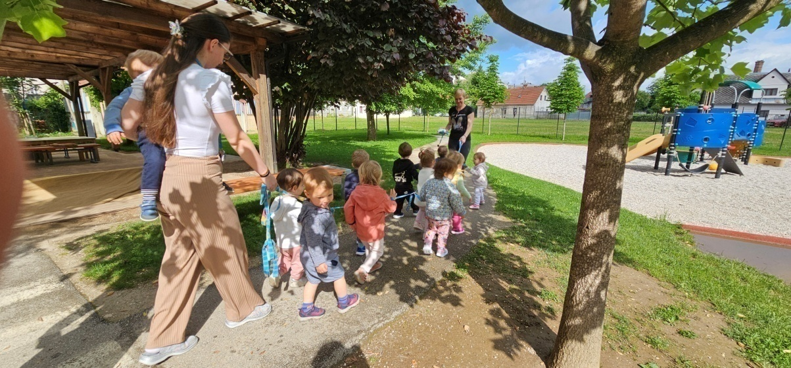
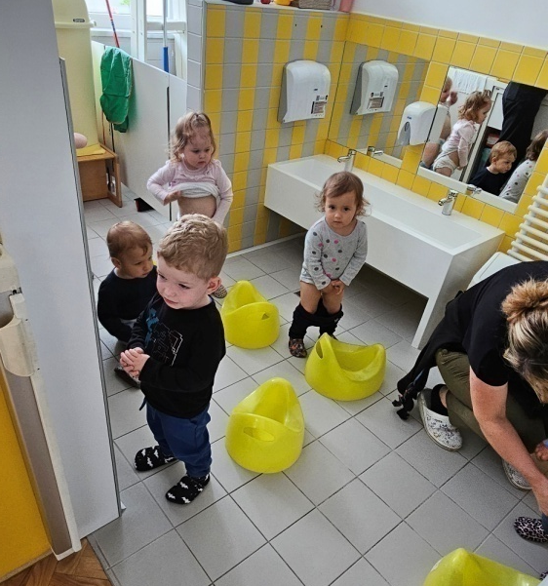
Aktivnosti: pjevanje i slušanje pjesmica uz pratnju instrumenta, kazališna predstava, dvorana, slobodna igra, svakodnevni boravak na svježem zraku (“autobus” za nehodače)
Brisanje lica i ruku mokrim krpicama; tute za djecu s pelenama
Piće iz čaša kada im odgojitelji ponude
Djeca ne spavaju u pidžamama

Slide 16
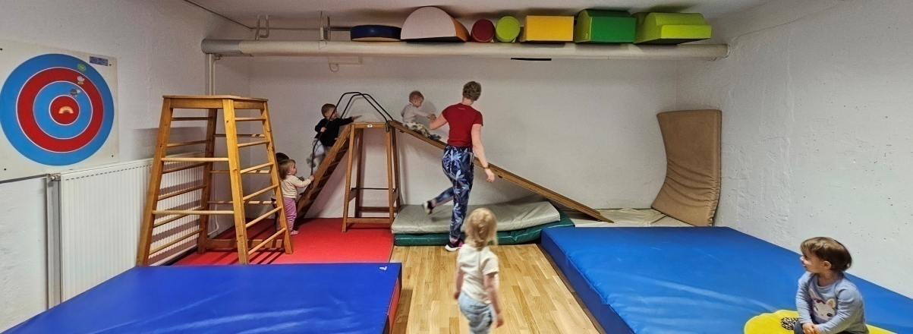
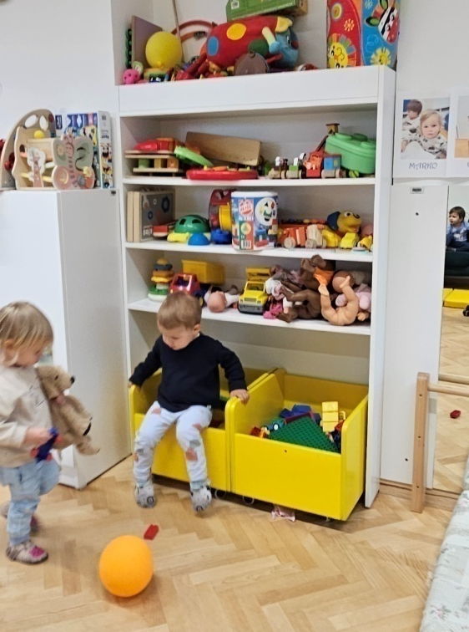
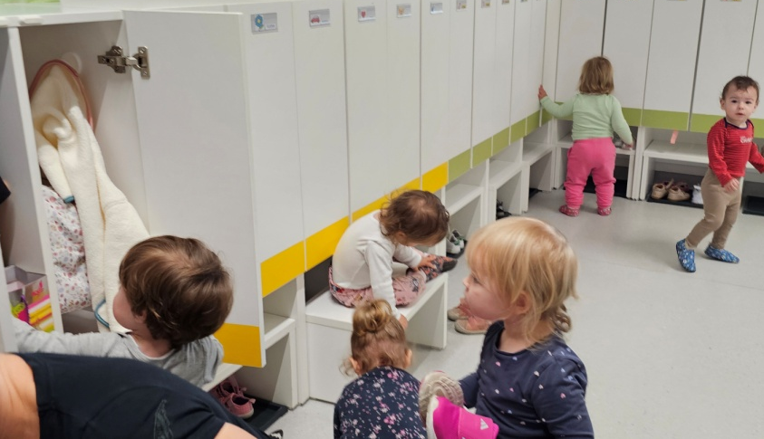
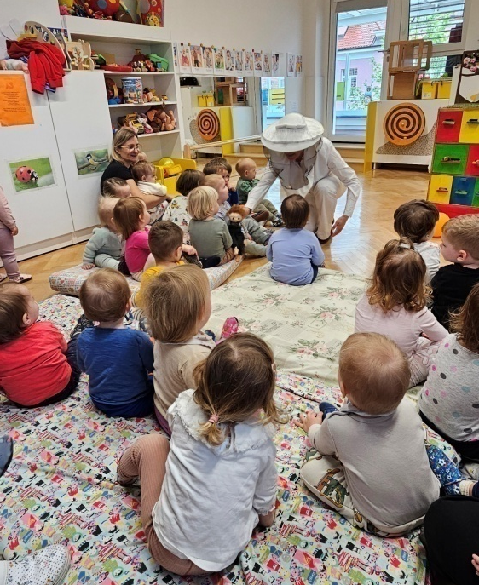
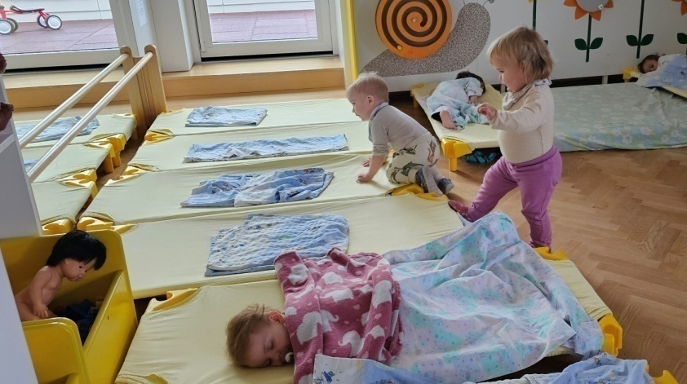

Slide 17
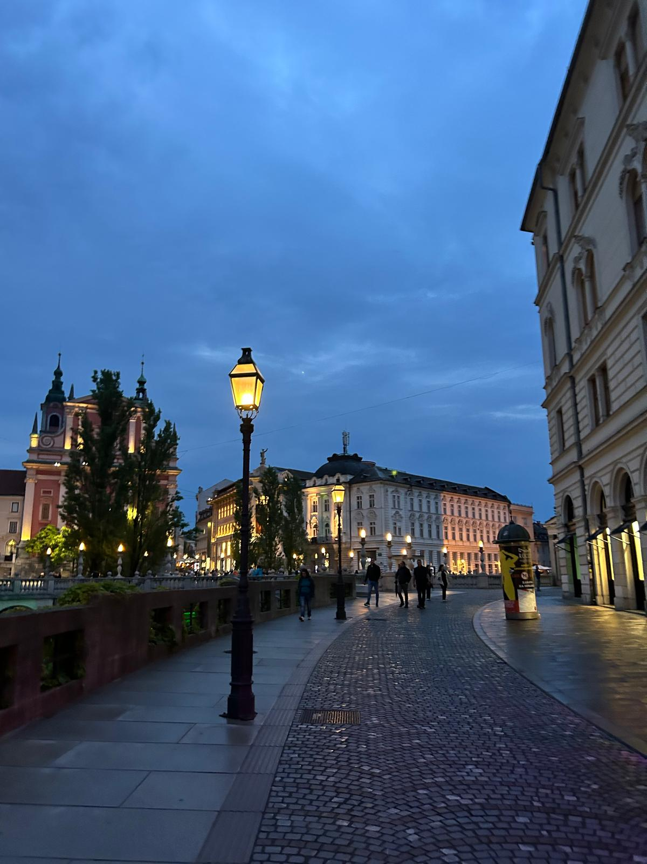
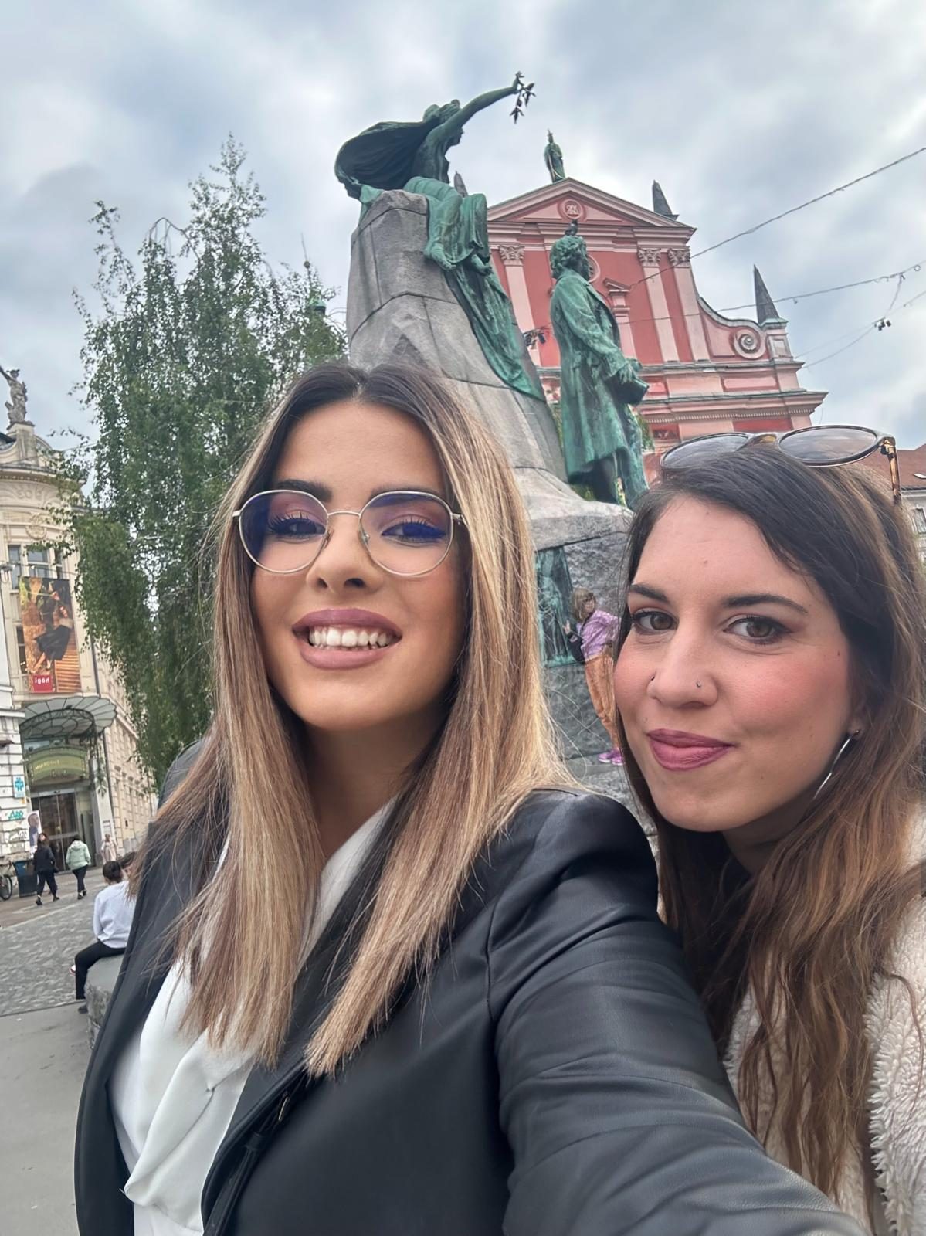
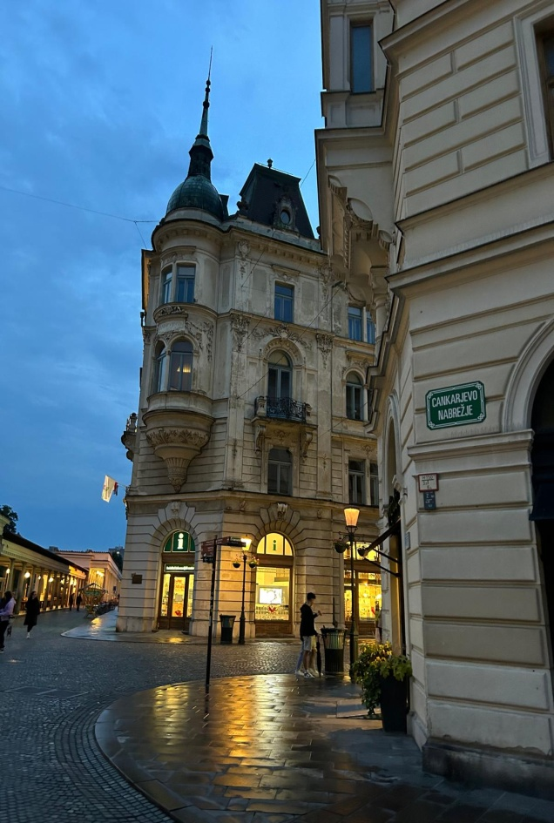
5. Putevima Ljubljane
Centar Ljubljane

Slide 18
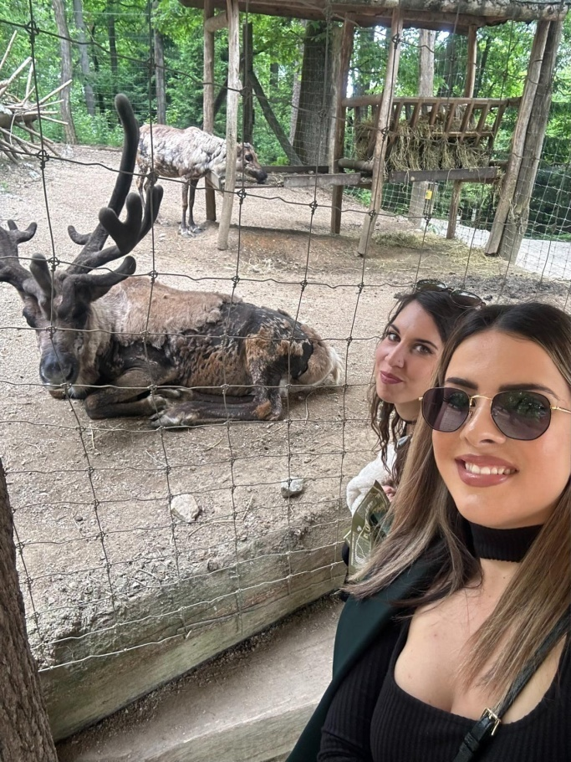
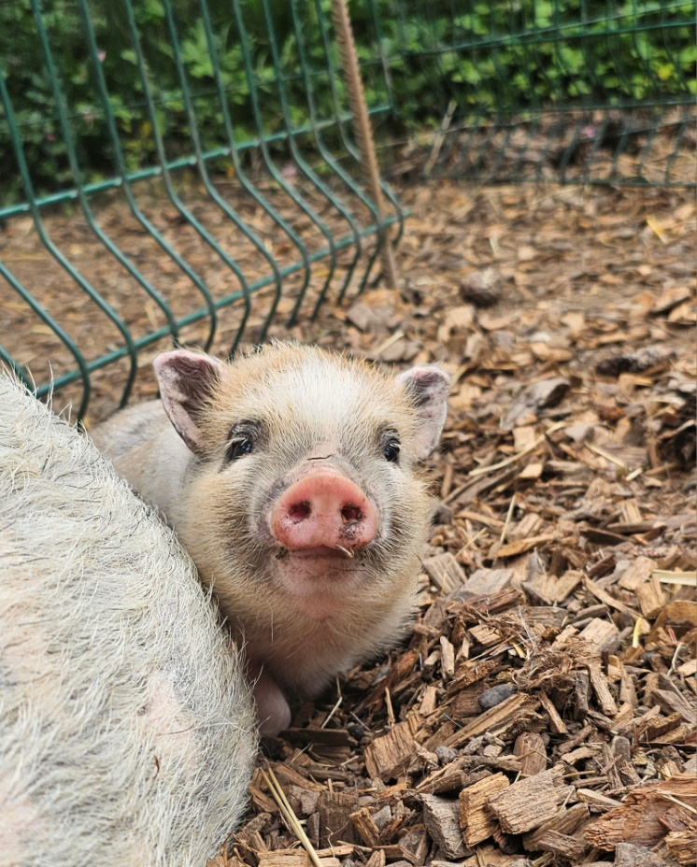
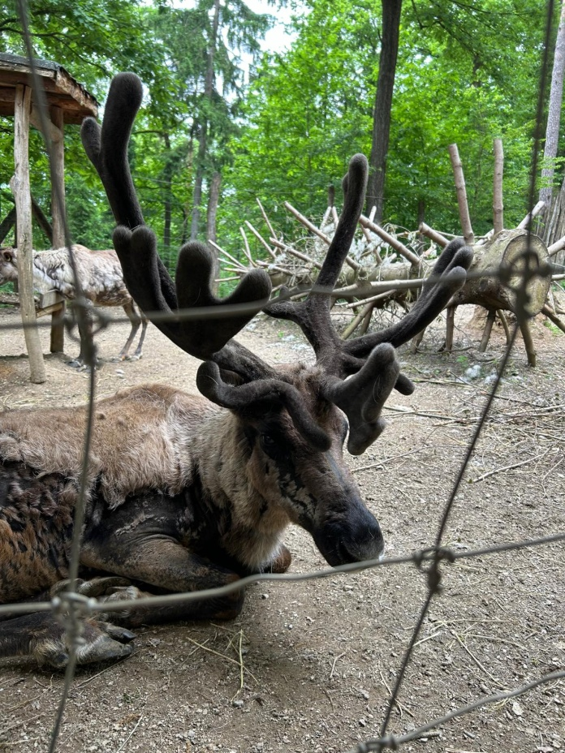
ZOO Ljubljana

Slide 19
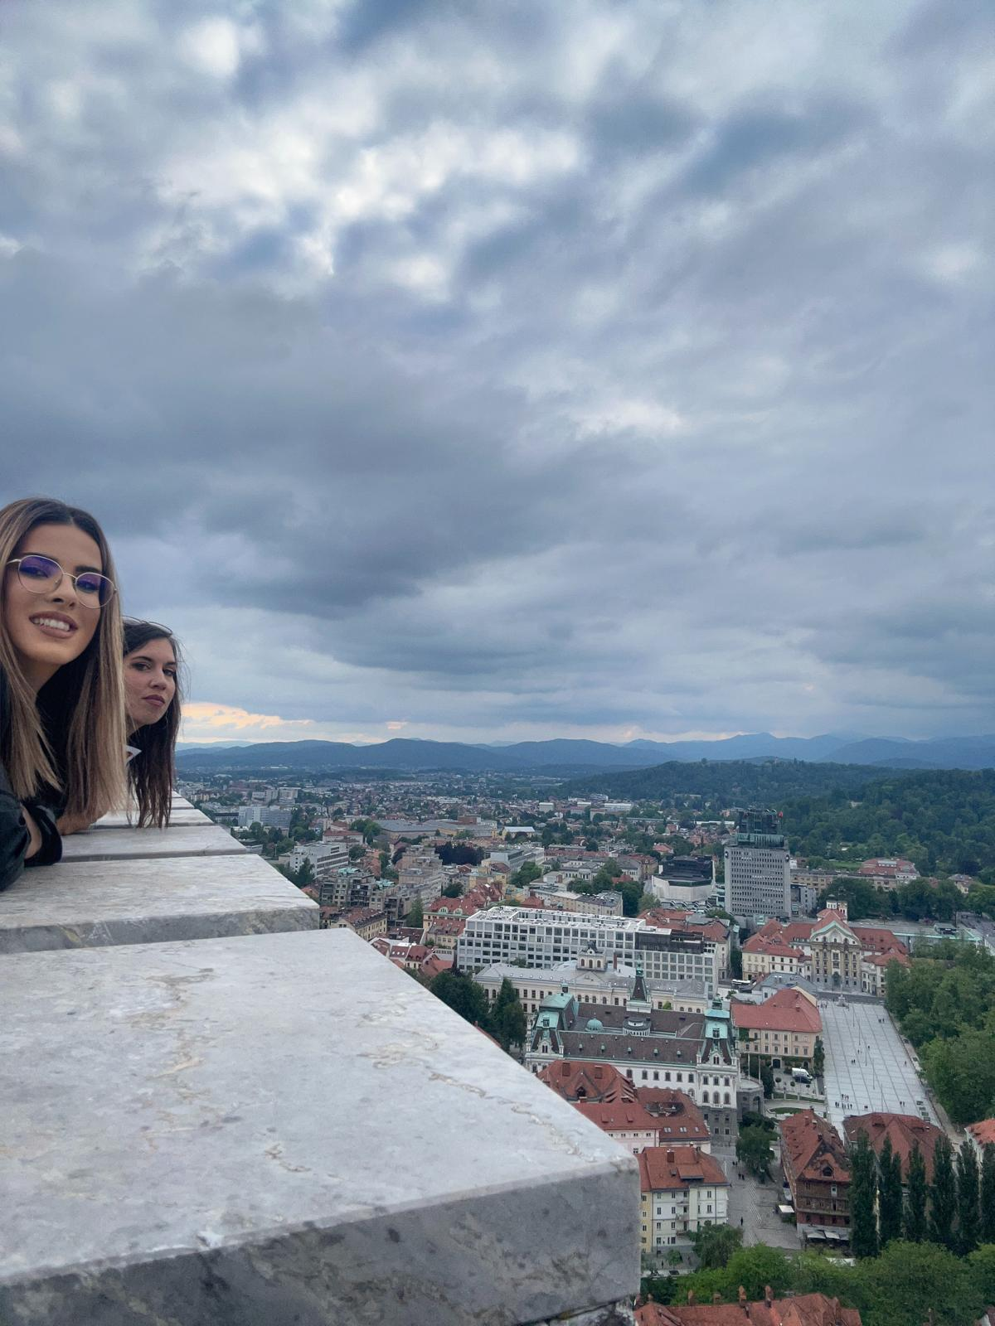
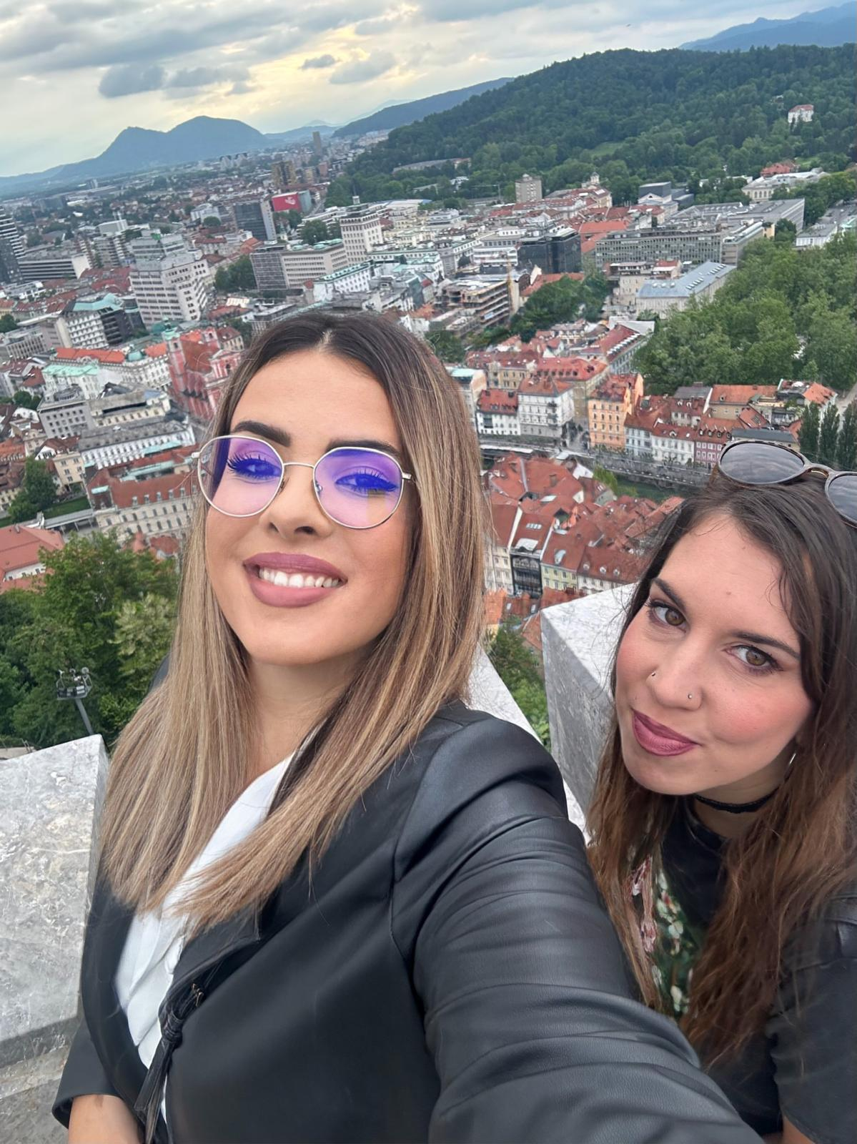
Ljubljanski grad

Slide 20
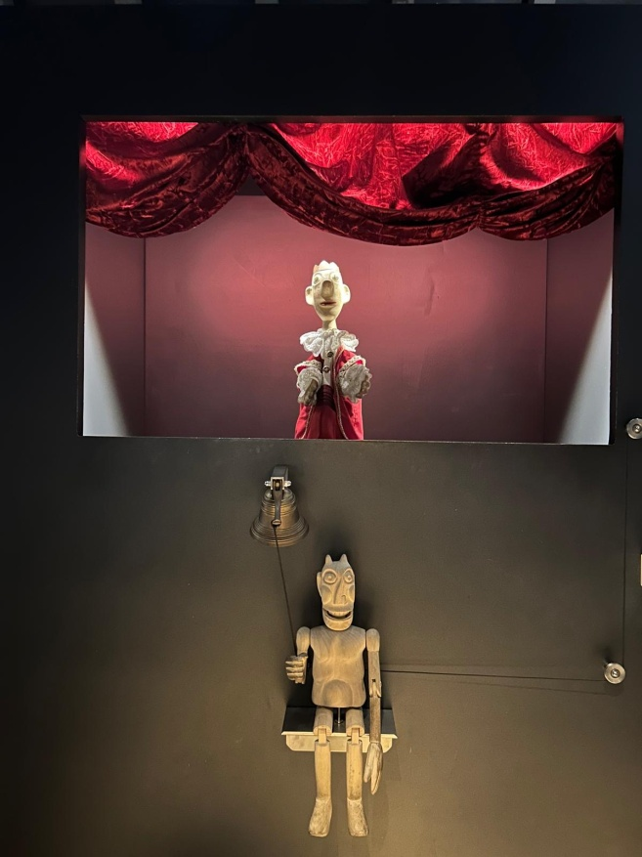
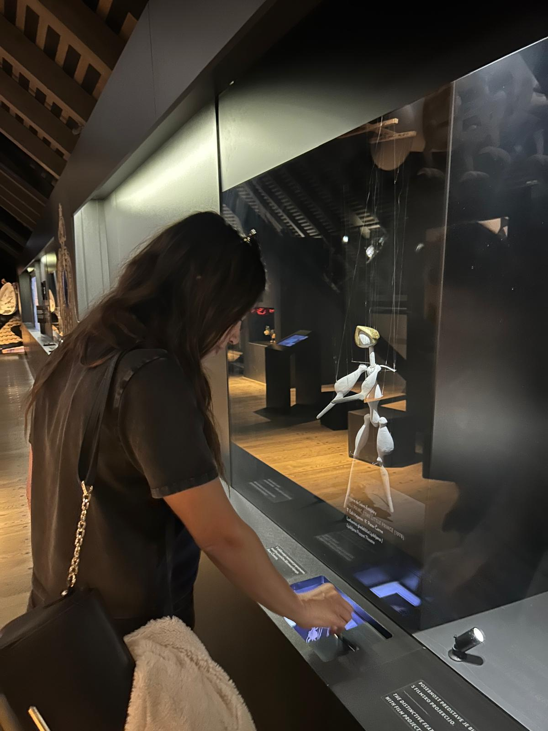
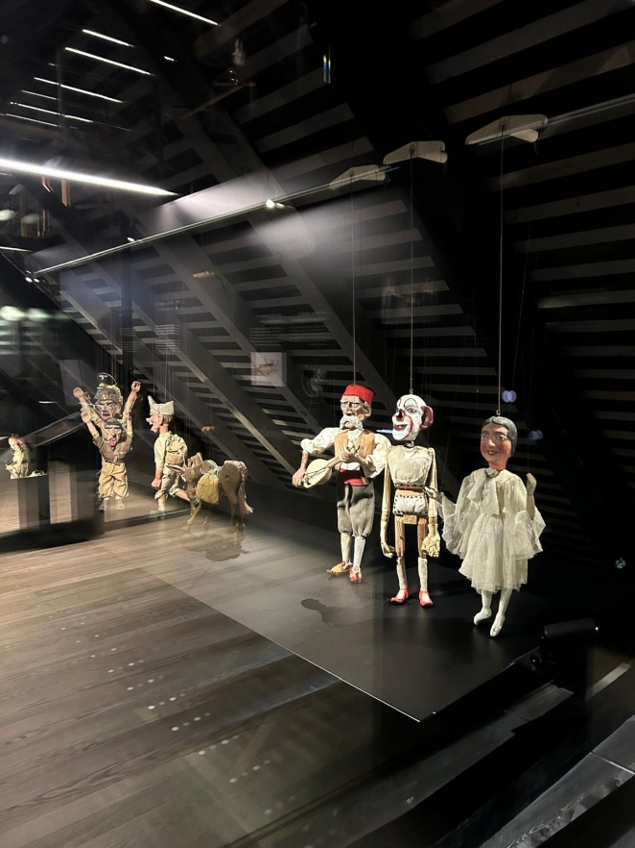
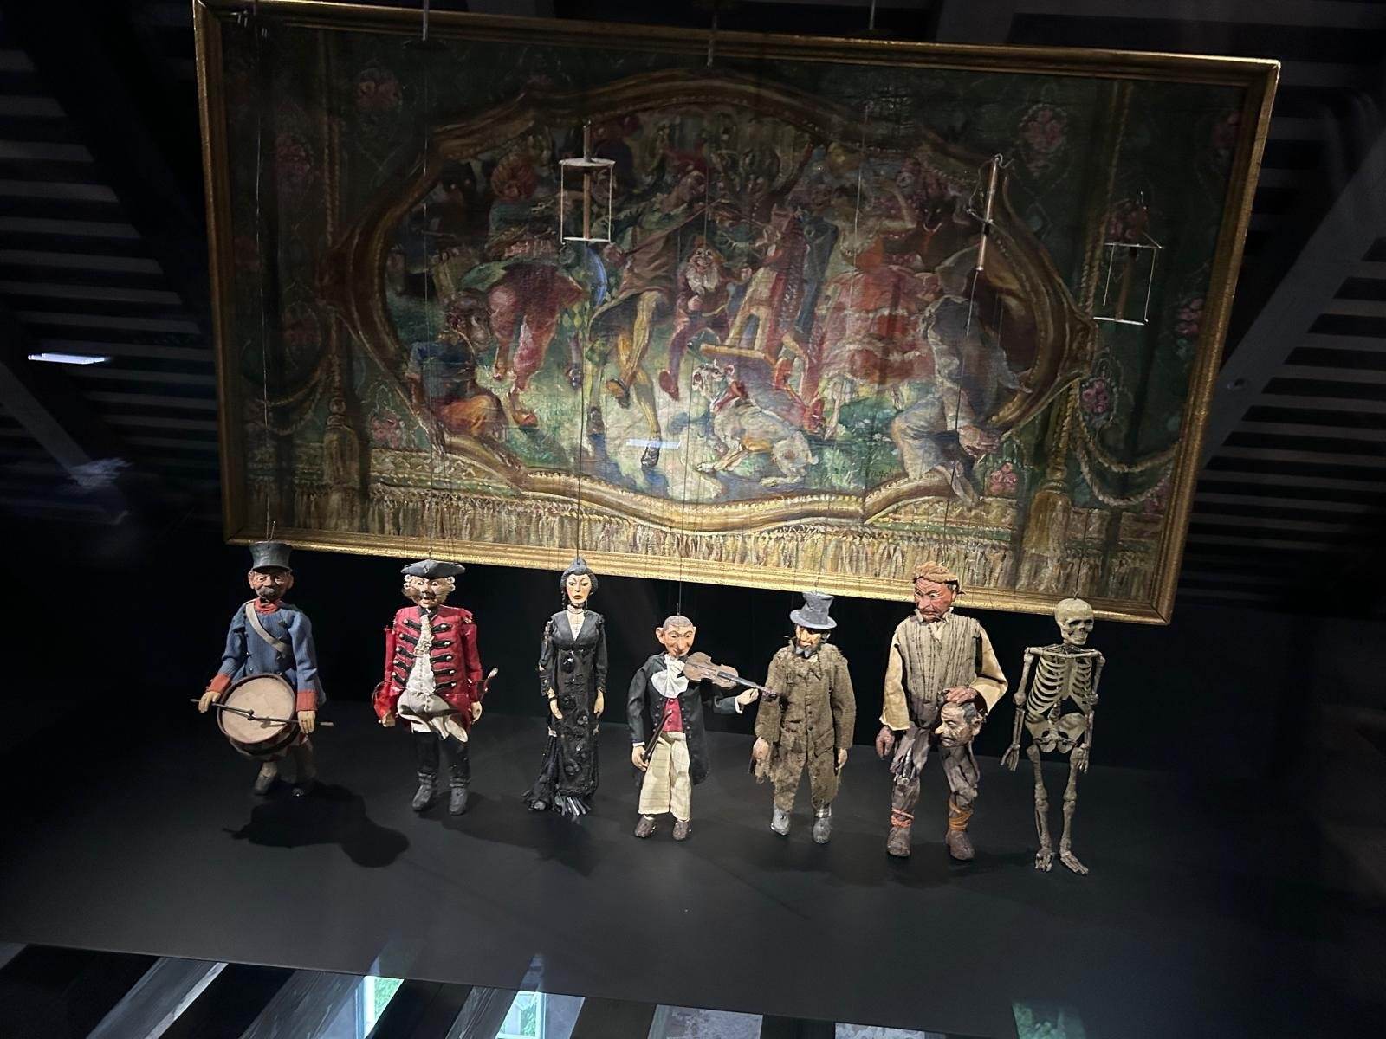

Slide 21
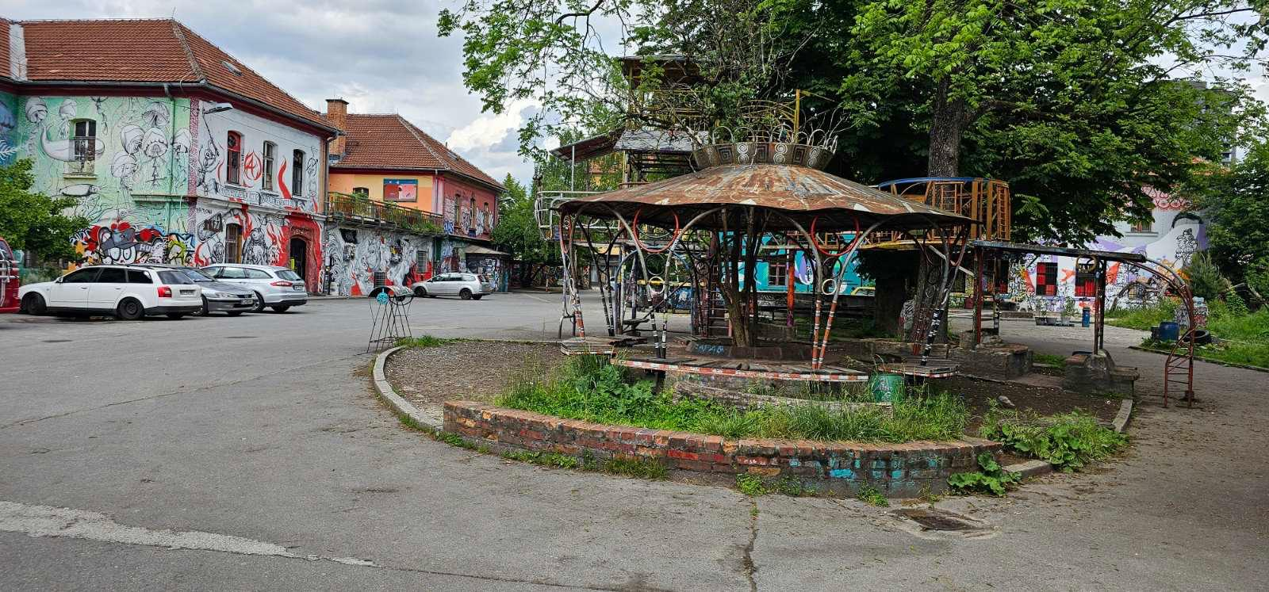
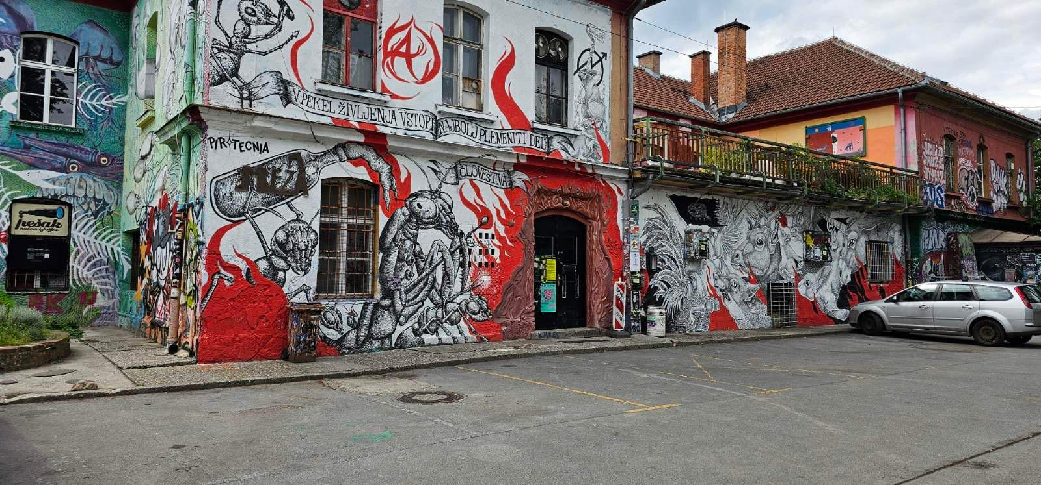
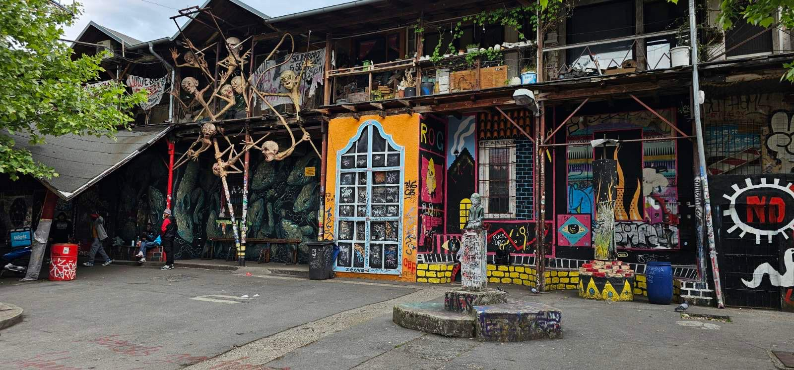
Metelkova ulica

Slide 22
Muzej iluzija

Slide 23
Hrana in pijača

Slide 24
Hvala na pažnji! ☺

